Slide 1
인지기능 콘텐츠
통합 관리 프로그램
Cognitive Content Integrated Management Program
구신이조 지도교수 : 정성택
컴퓨터공학전공 2013154004 구세진
소프트웨어전공 2013156025 신민규
소프트웨어전공 2013156030 이기문
소프트웨어전공 2015156042 조하연

Slide 2
지적사항
종합 설계 개요
시스템 구성도
개발 환경 및 개발 방법
개발 현황
업무 분담
종합 설계 수행 일정
필요기술 및 참고 문헌
종합 설계
INDEX

Slide 3
지적사항
00

Slide 4
지적사항
01
지적사항
표본을 어떻게 선정할 것인가?
➔ 통계청 전국 나이(40~85세), 학력, 성별1500만명의 정보
➔ 1000명으로 추출 후 MMSE(간이 정신상태 기능검사) 점수 임의로 대입
➔ 가상 데이터로 인한 콘텐츠 추천이 정상적으로 이루어지는 확인.
콘텐츠 신뢰도
➔ 논문에서 검증된 콘텐츠 내용 기반 제작

Slide 5
종합 설계 개요
01

Slide 6
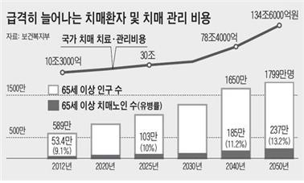
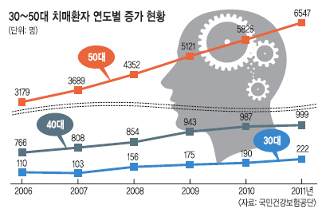
졸업 연구 개요
01
연구 개발 배경
02
<보건복지부, 2012>
<국민건강보험공단, 2011>
치매환자의 증가
초로기 치매 환자의 증가
인지재활 치료에 대한 시간적, 공간적 접근성이 떨어짐

Slide 7
졸업 연구 개요
01
연구 개발 목표
02
인지기능 향상을 위한 재활 콘텐츠 구상 및 구현
이를 통합한 관리프로그램 개발을 목표로 한 후
나아가 빅데이터를 활용한 맞춤형 콘텐츠 추천기능의 구현
연구 개발 효과
통합된 인지기능 콘텐츠 통합 관리 프로그램 개발로 다양한 콘텐츠를 구조화
직관적인 UI 제공하여 치매 환자가 혼자 쉽게 훈련 가능
빅데이터를 활용하여 환자에게 가장 효율적인 인지기능 콘텐츠 추천
인지기능 향상에 높은 효과 기대 가능

Slide 8
시스템 수행 시나리오
02

Slide 9
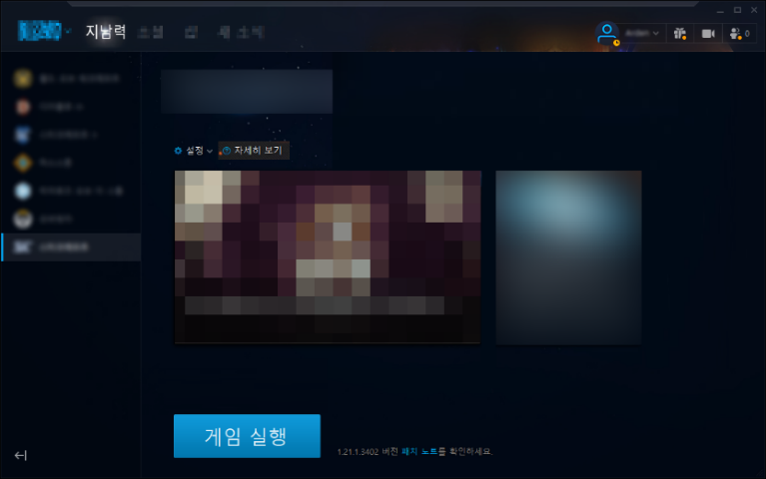
시스템 수행 시나리오
01
시스템 수행 시나리오
1) 통합 제어 프로그램 시작 시, 사용을 위해서 로그인 필요
1-1) 계정이 없는 경우 , 회원가입을 눌러 새로운 계정 생성
2) 로그인시 화면 상단의 버튼으로 인지기능 콘텐츠의 유형 선택
2-1) 선택된 유형의 버튼은 빛이 나면서 좌측 화면 측에 유형에 해당하는 콘텐츠 목록을 표시
3) 콘텐츠 목록에서 콘텐츠 선택 시, 해당 콘텐츠에 해당하는 설정, 패치 내역, 실행 시 이미지, 실행 버튼이 화면 상에 출력
4) 실행버튼을 누르면 연결된 콘텐츠가 실행됨
5) 통합 관리 프로그램은 수행된 콘텐츠로부터 생성된 보관하였다가 서버로 데이터를 전송
사용자는 빅데이터를 기반으로 맞춤형 서비스를 제공 받음

Slide 10









데모 방법
01
사용자 정보
콘텐츠 수행 결과
Contents
Server
Attention
Concentration
Memory
Data Base
Orientation
Executive Function
MMSE-KC Score
각 Contents Data
Performance
콘텐츠 결과
Users Info
실행 시, 식별코드를 넘김
User Info
MMSE-KC Score
1) 최초 실행 시, MMSE-KC 검사 결과를 기반으로 추천
2) 이후, 콘텐츠 수행 결과를 기반으로 추천
로그인 시, 세션 생성
사용자 등록
사용자 정보
평가 결과
Recommend
Contents
Game Contents
Contents Score
User Info
MMSE-KC
User

Slide 11
개발 환경 및 개발 방법
03

Slide 12
개발환경 및 개발방법
01
개발 방법
02
사용자의 정보, 콘텐츠 기록을 수집하여
사용자에게 적합한 콘텐츠, 난이도 추천
통합 프로그램
서버 및 DB
콘텐츠
빅 데이터

Slide 13
개발환경 및 개발방법
통합프로그램
서버 및 DB
01
WPF를 이용한 UI 및 기능 구현
서버로부터 추천 콘텐츠 수신
회원 별 맞춤 콘텐츠
콘텐츠 수행 결과 시각화
Physical address
IIS를 이용한 서버 구축
MySQL을 이용한 DB 구축
통합 프로그램에서 사용자 정보 DB 저장
콘텐츠 결과 받아 DB 저장
빅 데이터에서 사용자의 추천 콘텐츠 결과 수신
통합 프로그램으로 추천 콘텐츠 전송
02
콘텐츠
빅 데이터
Unity를 이용한 인지기능 재활 콘텐츠 구현
인지기능 분류 :주의력, 집중력, 기억력, 지남력, 집행능력, 일상생활 수행 능력
평가 소프트웨어 : MMSE-KC로 회원가입시 위의 인지기능분류 검사
콘텐츠 결과를 Physical address와 함께 서버로 전송
SQOOP : MySQL에 저장된 환자의 결과를 하둡의
HDFS에 저장
HDFS : 환자의 정보 및 결과를 여러 노드(컴퓨터)에
분산 하여 저장
HIVE : HDFS에 저장된 로우(Raw) 데이터에서 분석에
필요한 정보만을 정제 및 가공
R : 환자에게 필요한 인지재활 콘텐츠들을 추천하고
분석 결과를 다양한 그래프로 시각화

Slide 14
개발 환경 및 방향
04

Slide 15







개발 환경 및 방향
01
개발 환경 및 방향
.NET Framework
Unity
MySQL
R
Sqoop
Hadoop
HIVE

Slide 16
개발 현황
05

Slide 17
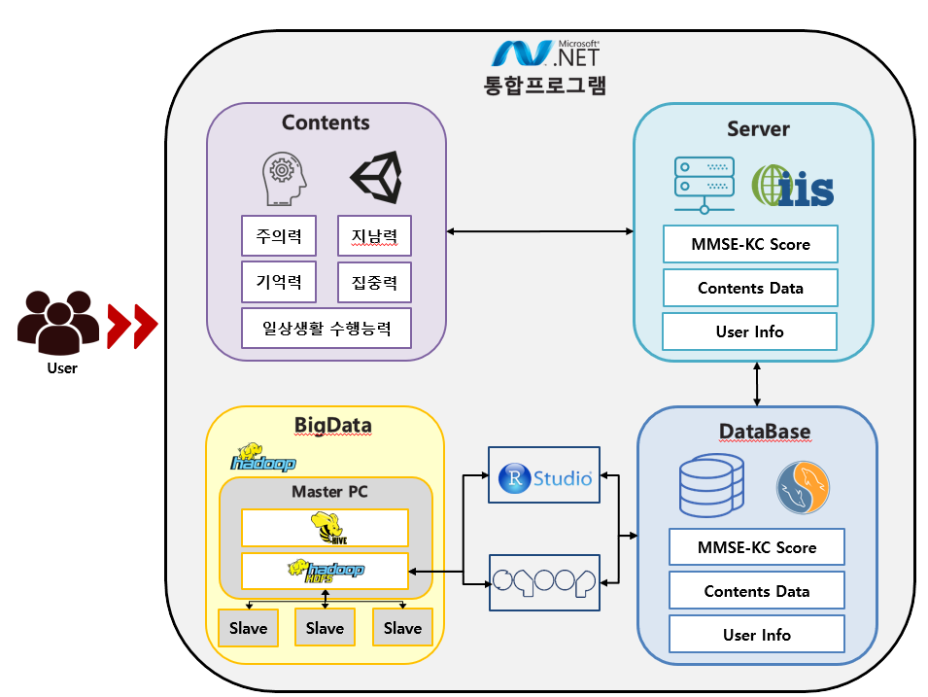
전체 개발 현황 맵
01
전체 개발 현황 맵
02
03
04

Slide 18
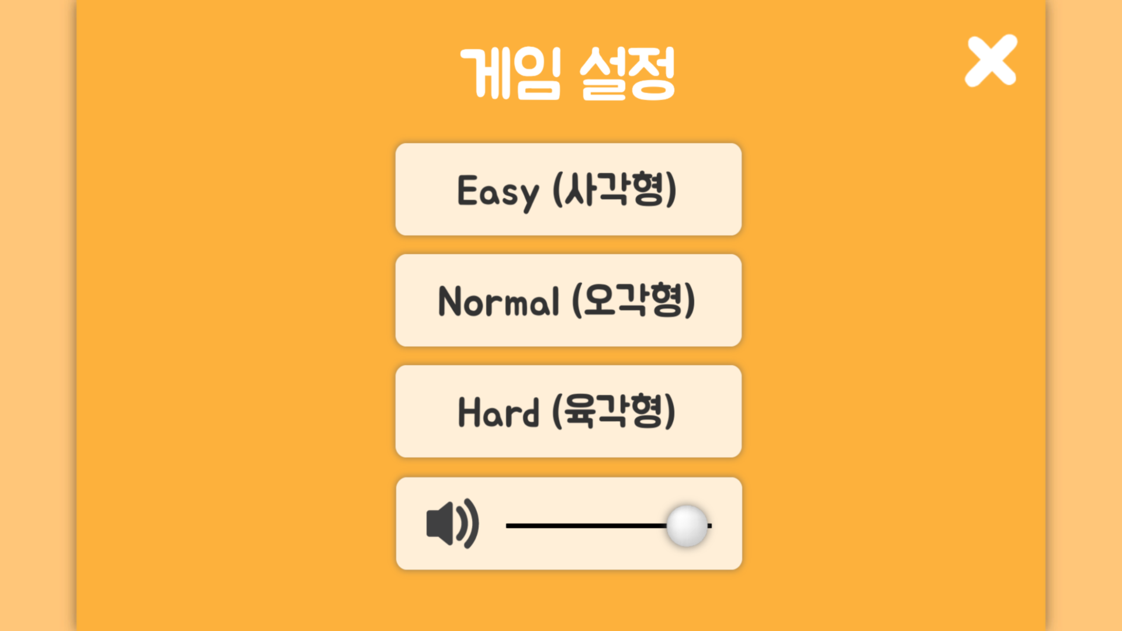
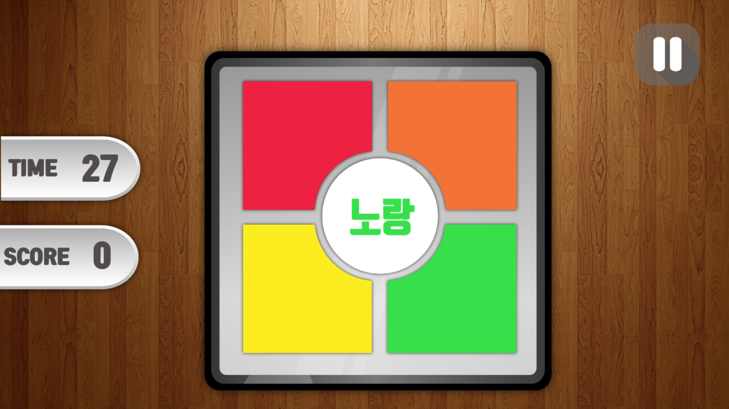
콘텐츠 설명
주의력 콘텐츠
01
02
03
04
글씨에 주의해 해당 색깔을 선택
글씨에만 주의 해야 하는 콘텐츠
난이도 별로 색의 개수가 달라진다. 4~6 개

Slide 19
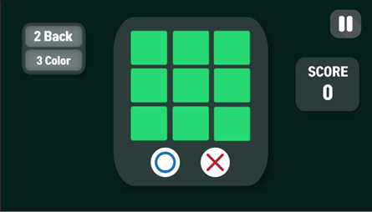
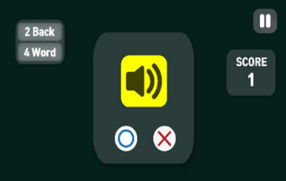
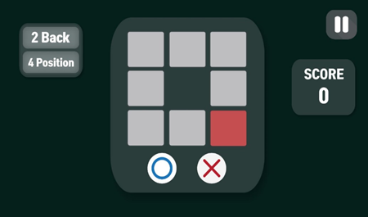
콘텐츠 설명
기억력 콘텐츠
01
02
03
04
색상, 소리, 위치등에 대한 기억력
난이도 별 (1~3) 개 전의 색상, 소리, 위치 를 기억하는지 테스트

Slide 20
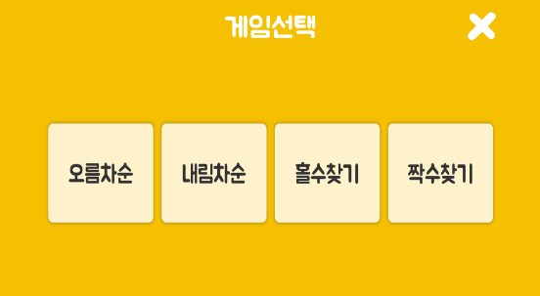
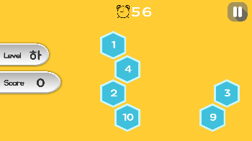
콘텐츠 설명
집중력 콘텐츠
01
02
03
04
숫자로 인한 규칙을 선택
규칙에 맞는 숫자에 집중하는 콘텐츠
난이도별 제시되는 블록의 수가 달라진다.

Slide 21
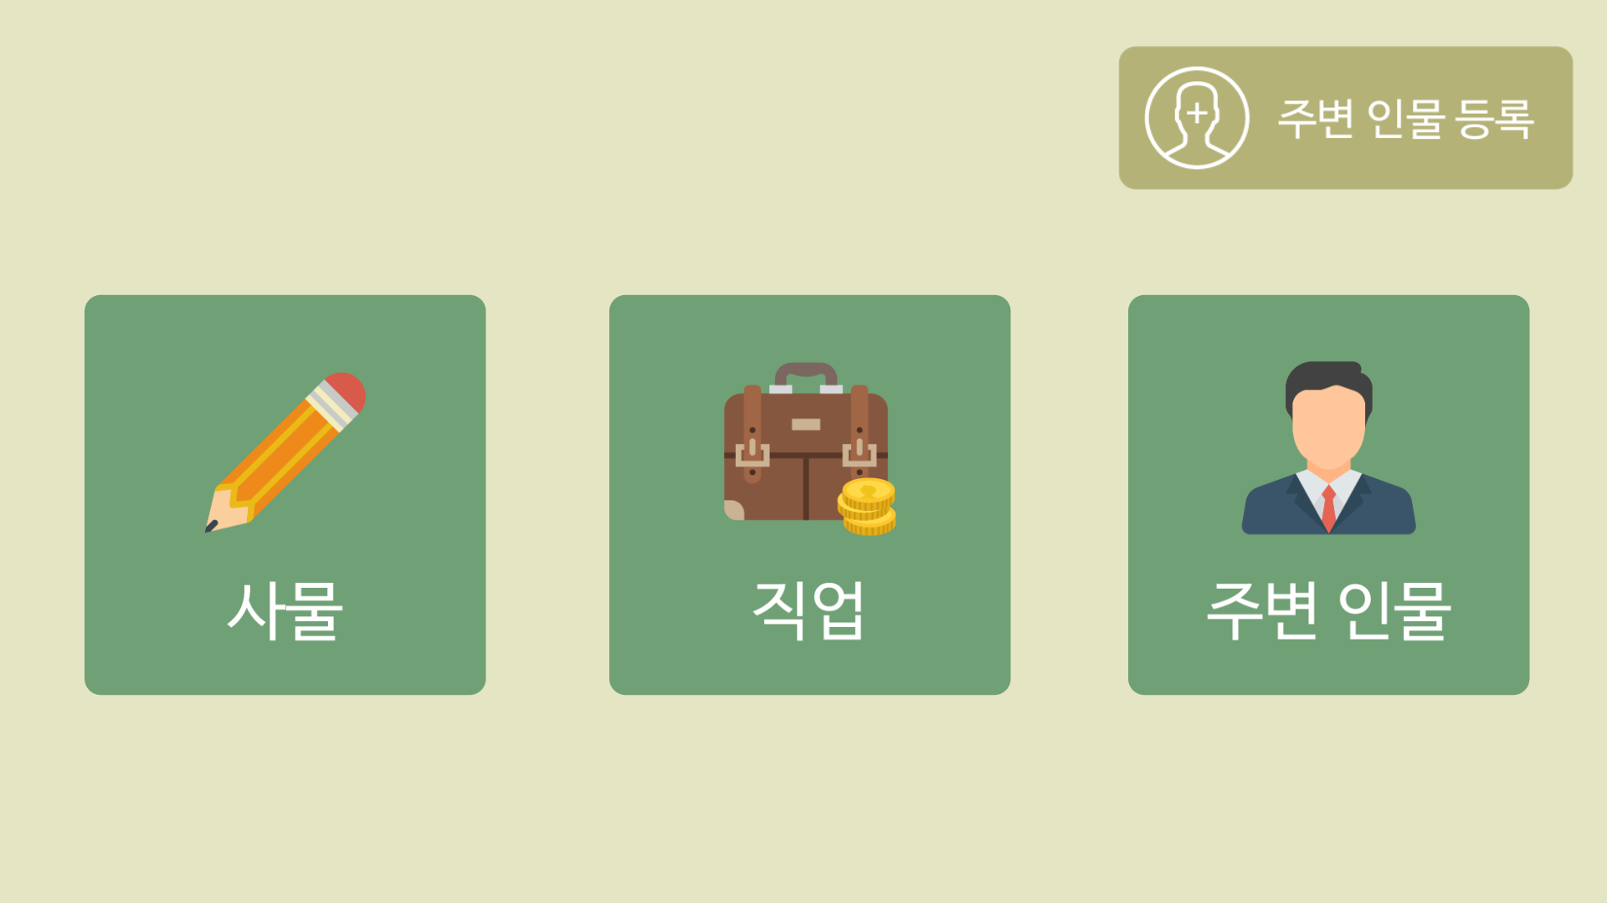
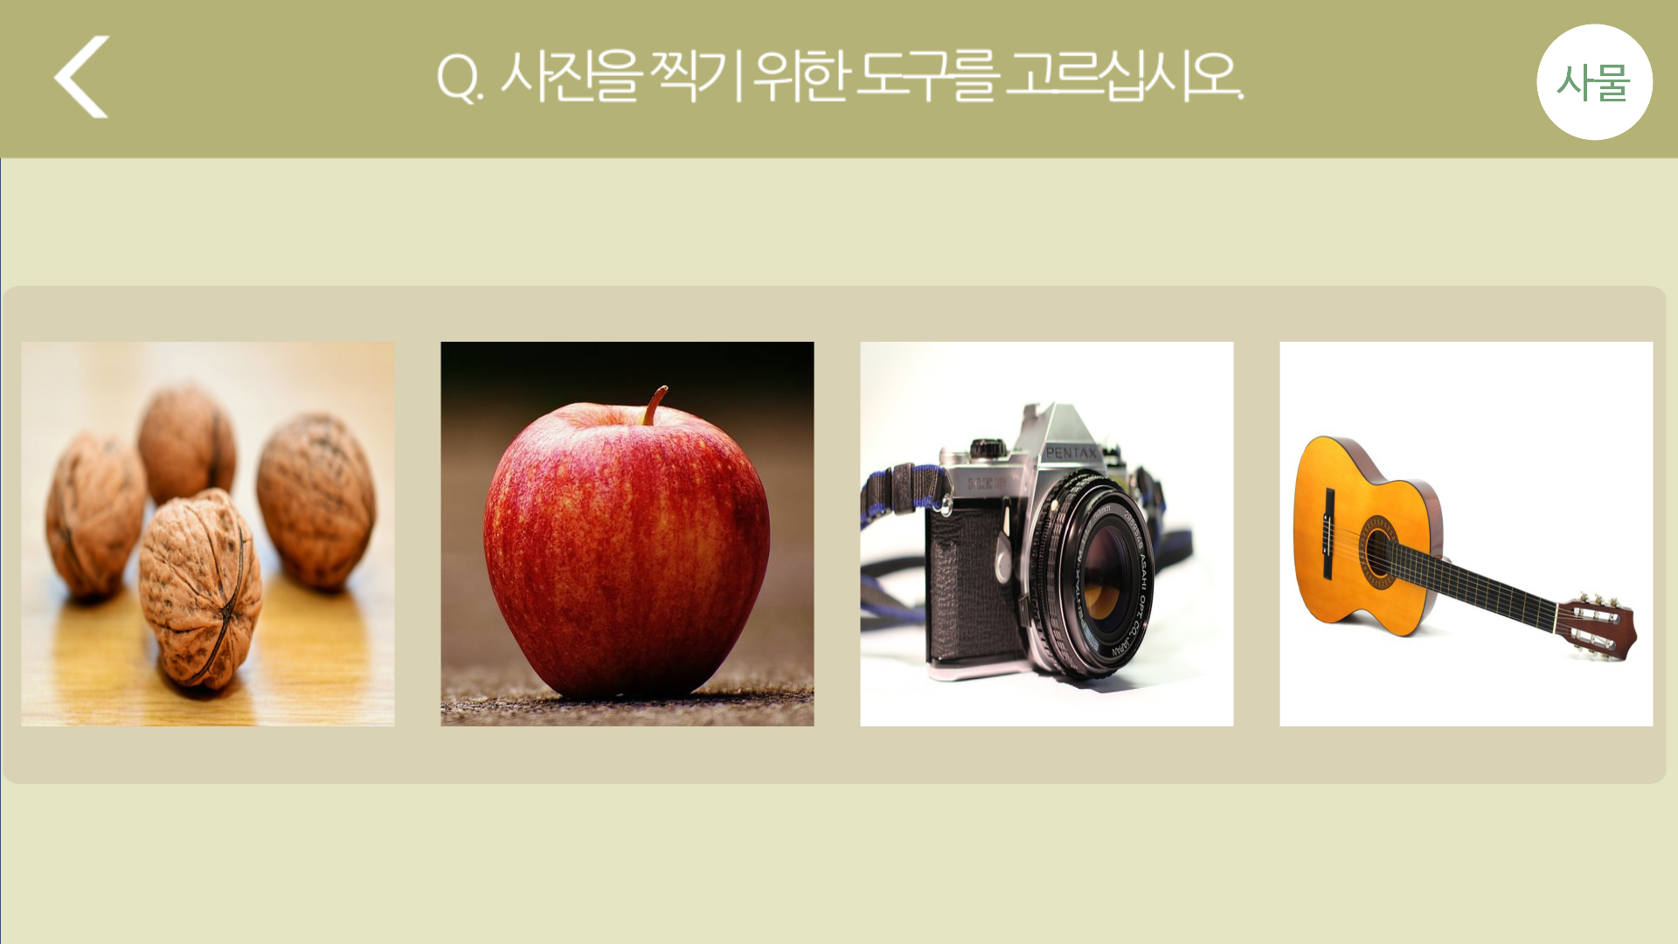
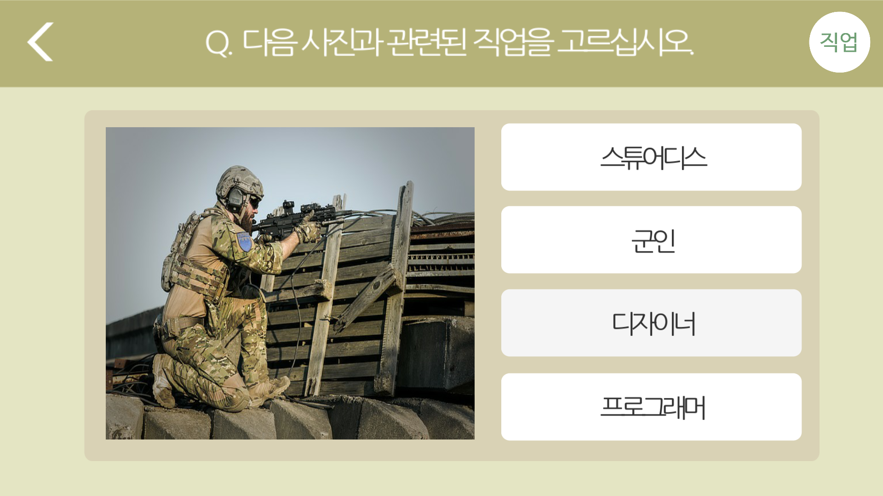
콘텐츠 설명
지남력 콘텐츠
01
02
03
지남력 : 현재의 상황을 올바르게
인식하는 능력을 말한다.
사물, 직업, 주변 인물의 주제를 선택
주변인물일 사전에 사진,
정보 (이름, 나이 관계)입력
문제를 읽고 해당하는 답변 클릭
04

Slide 22
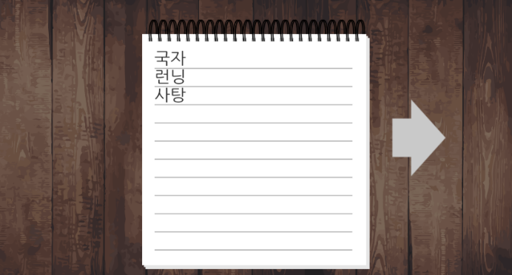
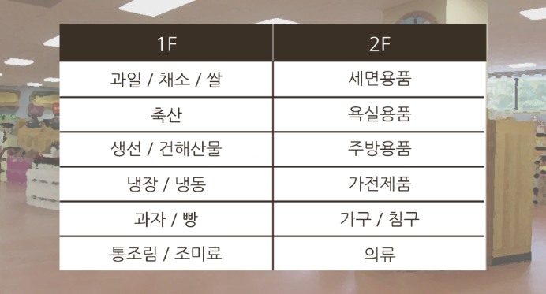
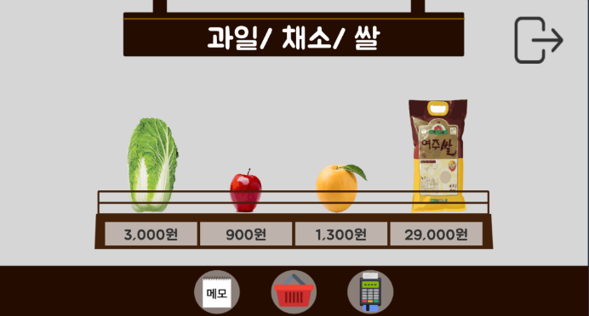
콘텐츠 설명
일상생활 수행능력 콘텐츠
01
02
03
04
일상생활 : 물품 구입을 할 수 있는 능력이
있는지 확인하는 콘텐츠
구매 해야 하는 물품 제시.
연관되는 코너에 가서 해당 장바구니에 담기
모든 품목을 담았으면 계산 => 결과화면

Slide 23
빅데이터 현황
사용 예정 데이터
01
02
MMSE 수행 결과 점수
사용자의 나이, 학력
03
04
데이터 수집 과정
MMSE 데이터
- 통합프로그램에 MMSE 평가프로그램을 배치하여 시행할 예정
사용자 데이터
- 로그인, 회원가입 화면을 구성하여 회원가입시 환자의 데이터 수집

Slide 24
빅데이터 현황
가상 데이터를 이용한 수행
01
02
통계청 데이터를 통해 나이, 성, 학력의 비율을 반영하여 가상 데이터 생성
가상 데이터를 기반으로 사용자를 분류
03
04

Slide 25
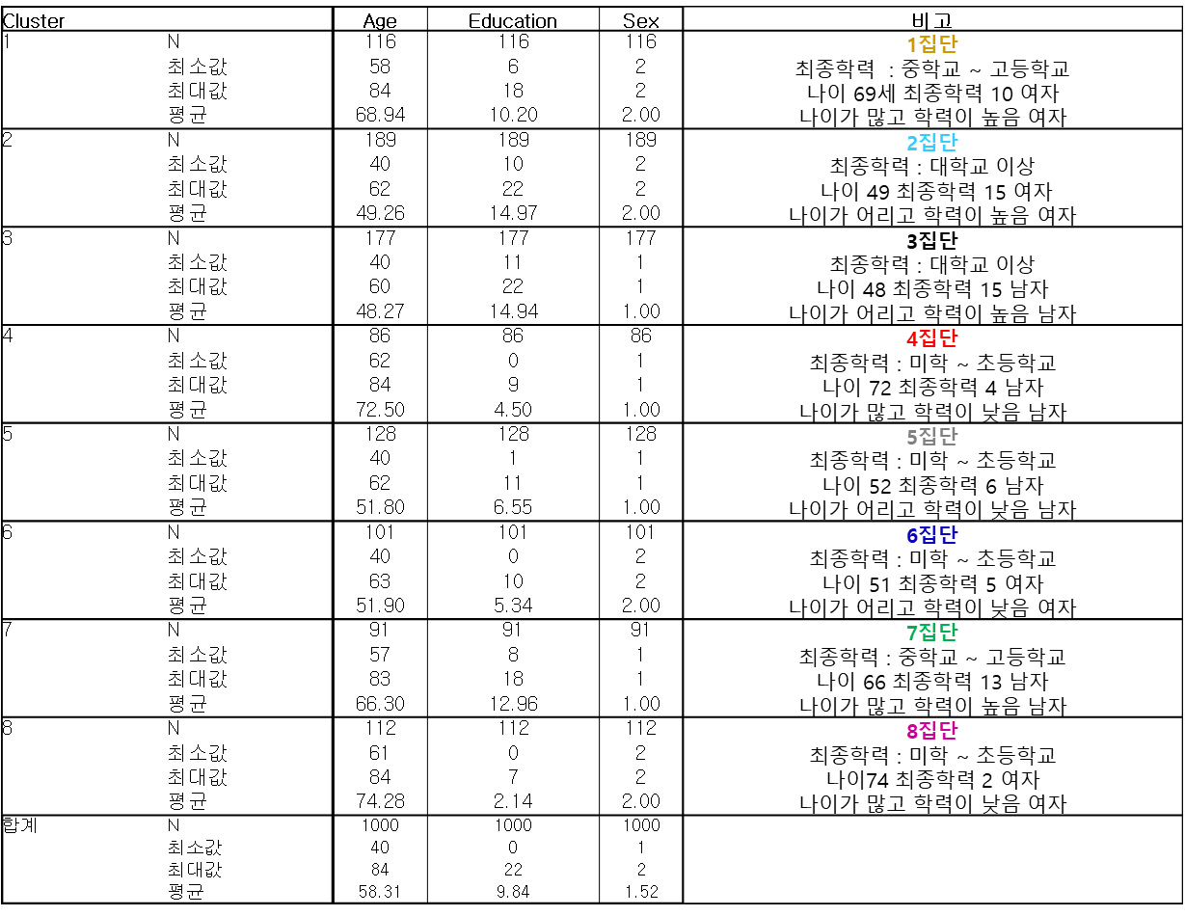
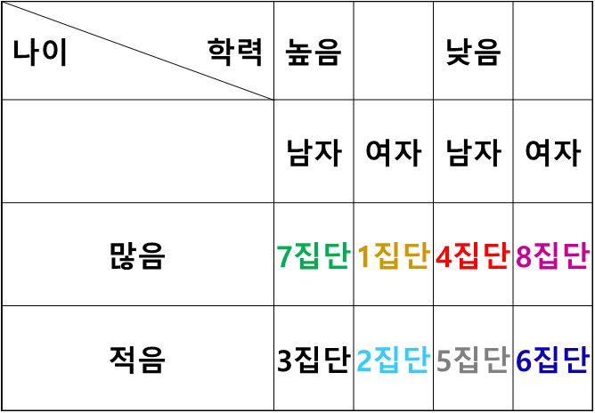
빅데이터 현황
나이, 성별, 학력에 따른 군집
01
02
03
04

Slide 26
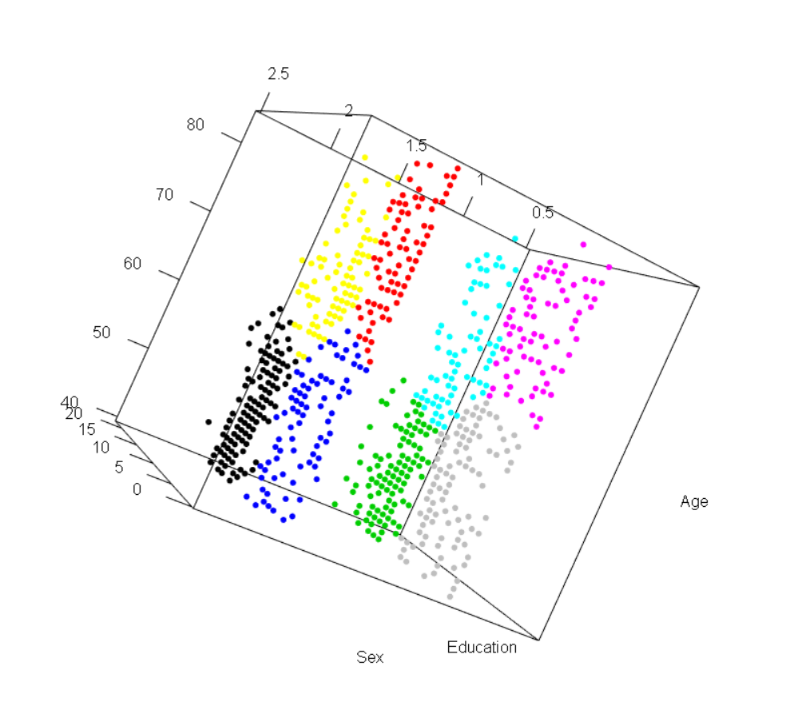
빅데이터 현황
01
나이, 성별, 학력에 따른 군집
02
03
04
26

Slide 27
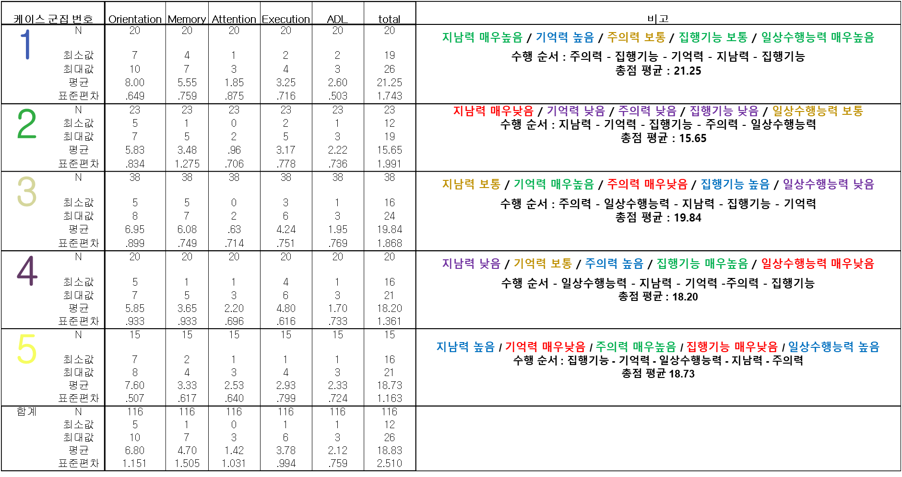
빅데이터 현황
가상 데이터를 이용한 수행
01
02
03
04

Slide 28
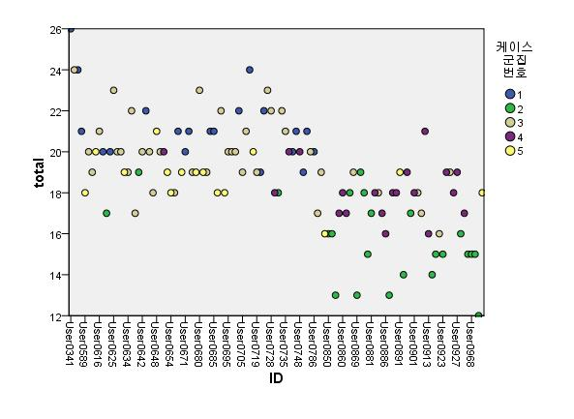
빅데이터 현황
가상 데이터를 이용한 수행
01
02
03
04

Slide 29
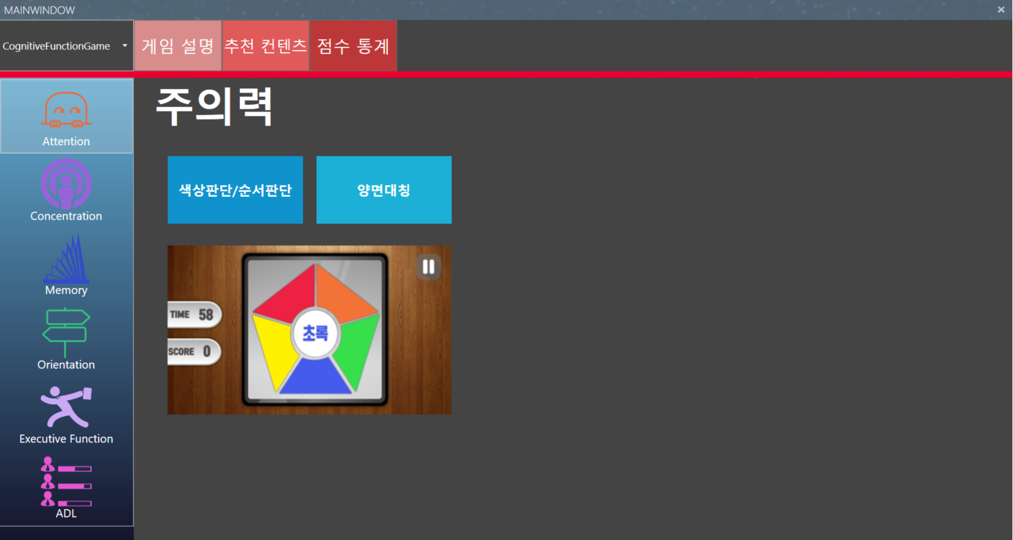
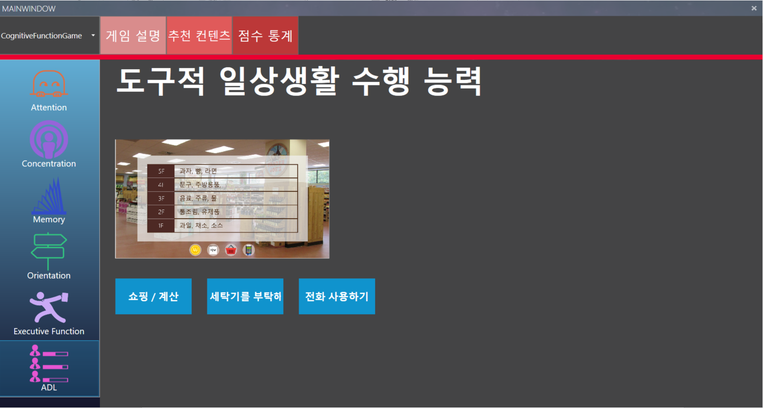
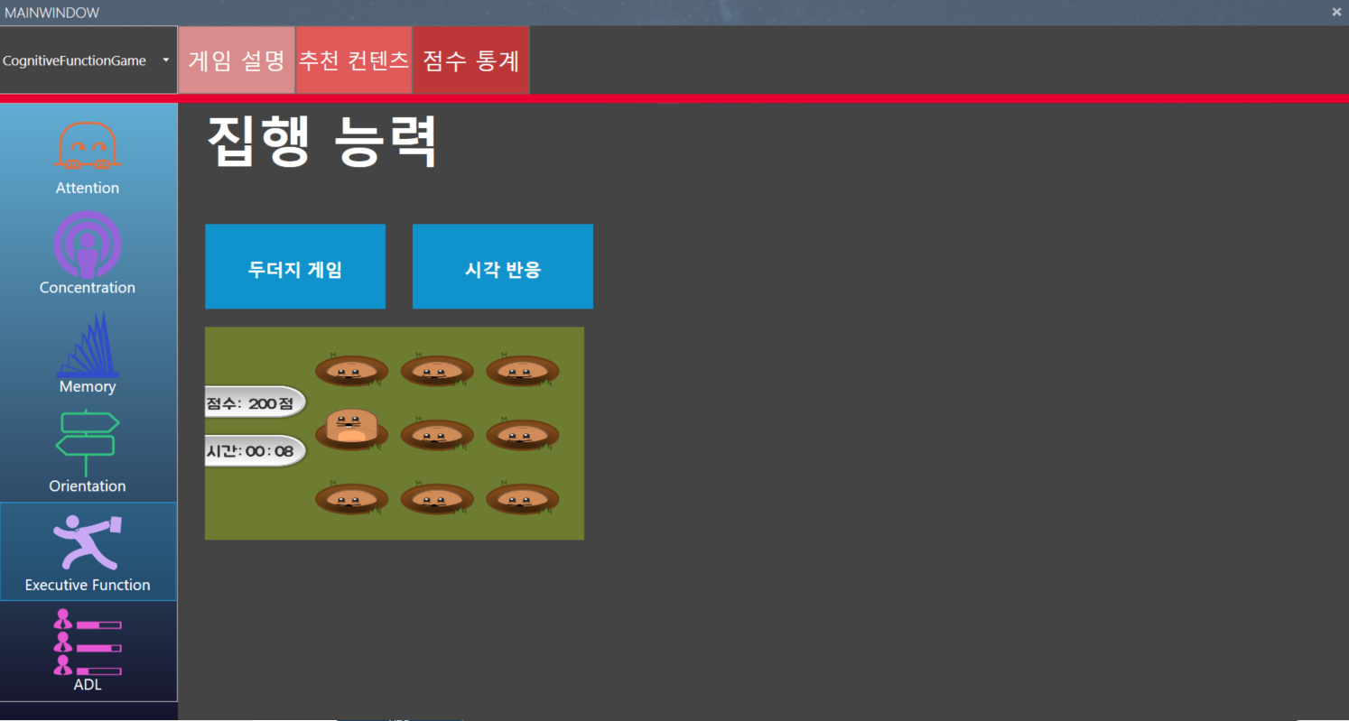
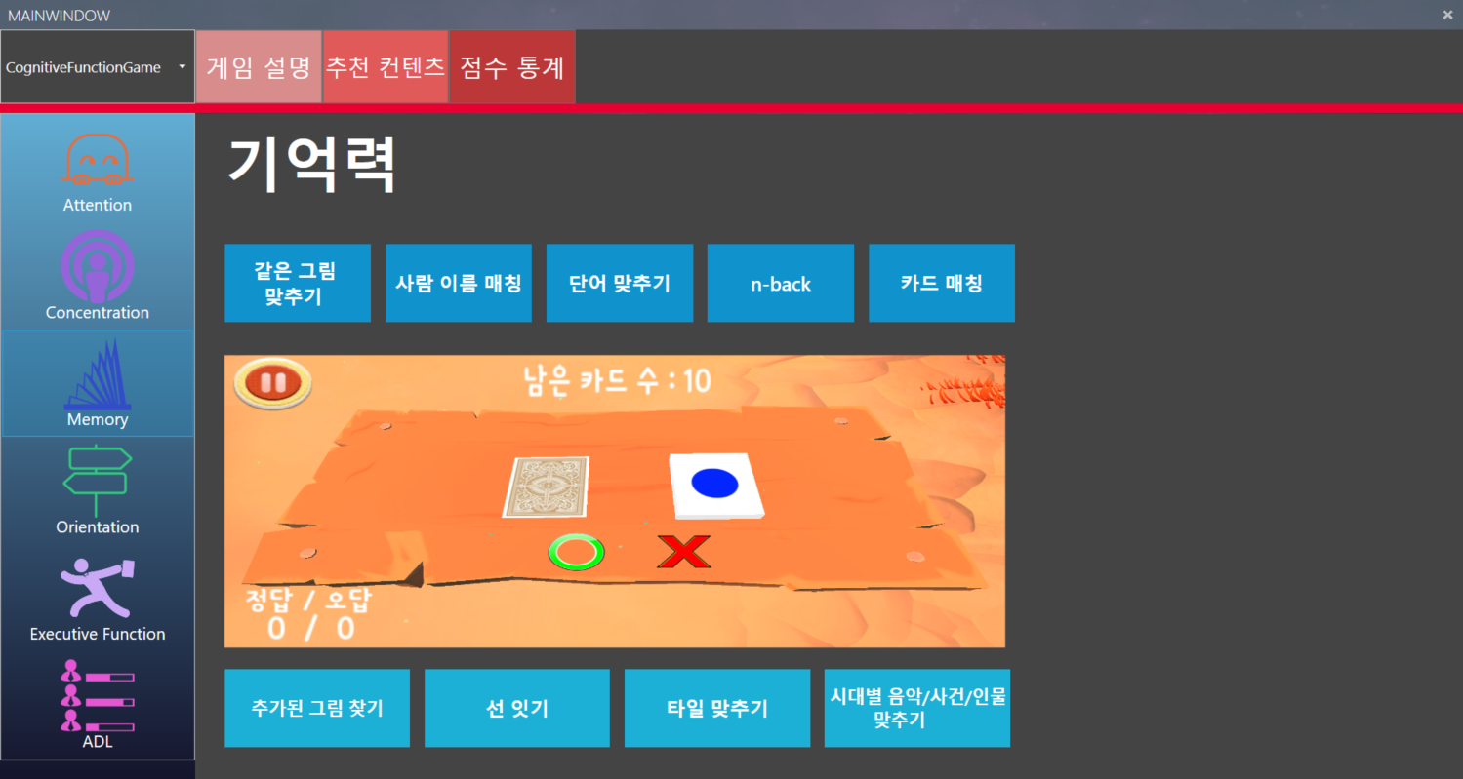
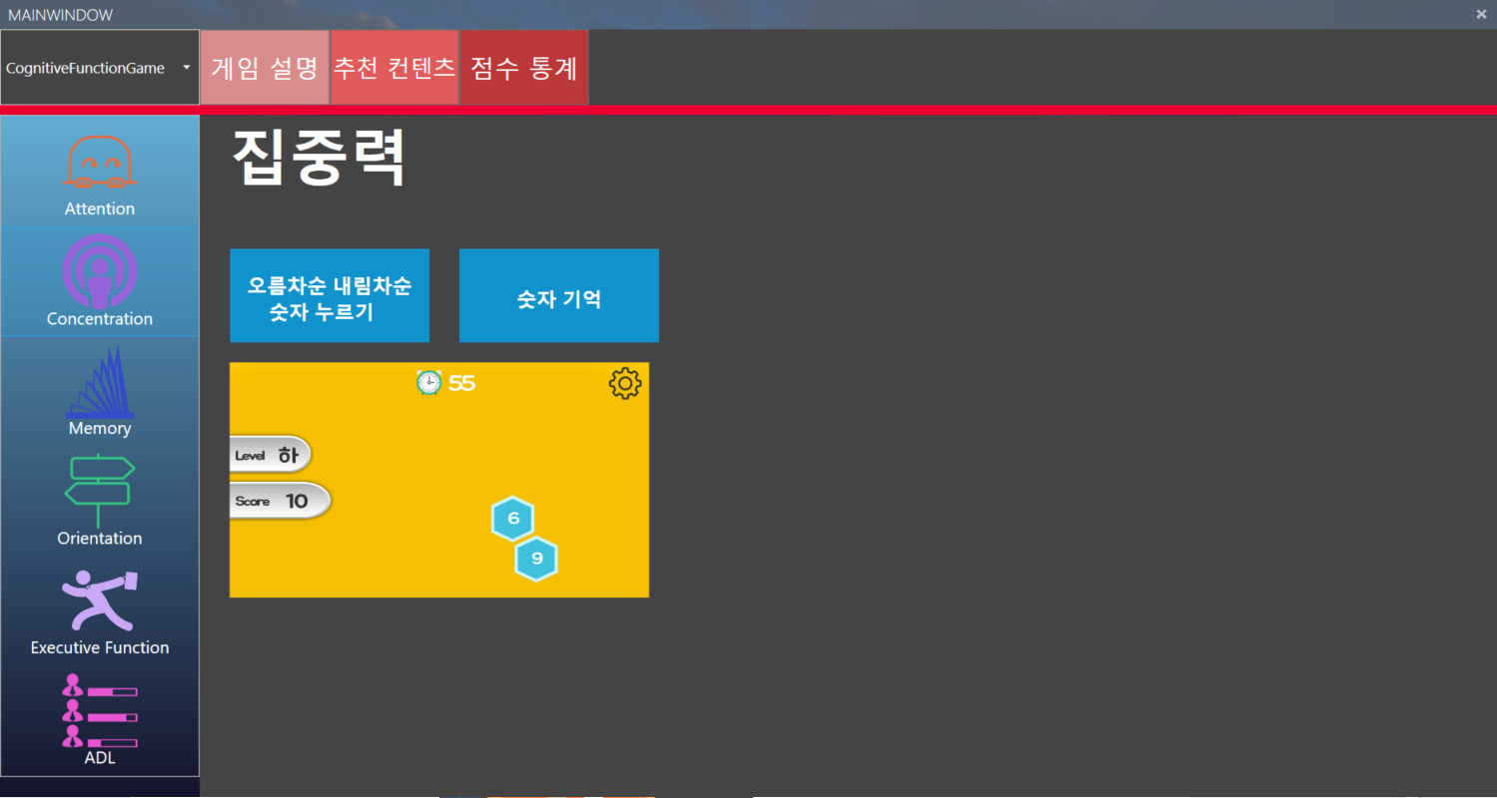
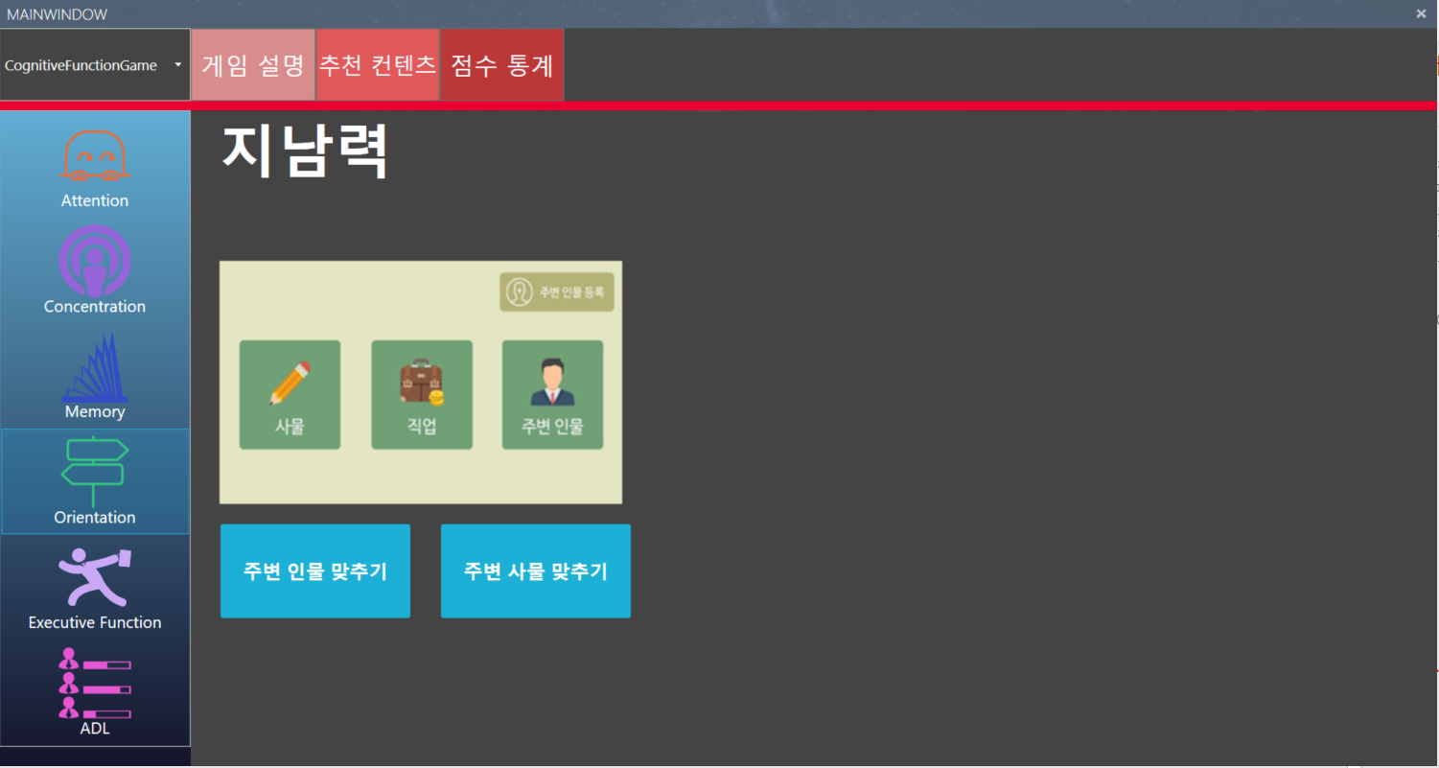
통합 프로그램 설명
01
인지기능별 콘텐츠 분류
02
03
04
각 인지기능 별 콘텐츠를 분리하여 배치
콘텐츠 실행 화면으로 전환하는 버튼과 콘텐츠 실행 사진으로 구성
우측 빈 공간에는 인지기능 설명을 추가할 계획

Slide 30
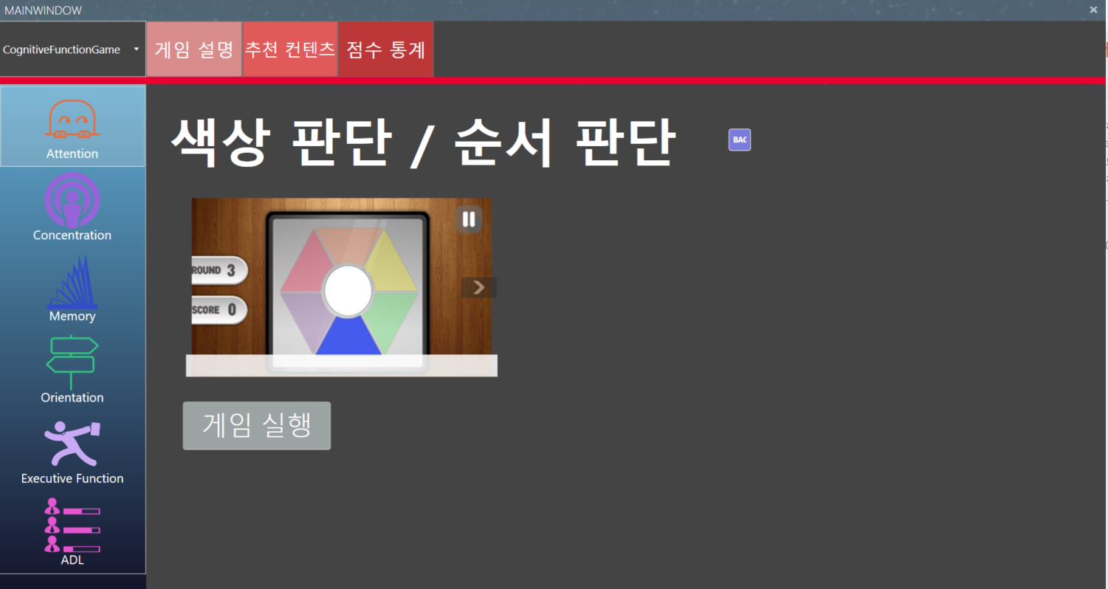
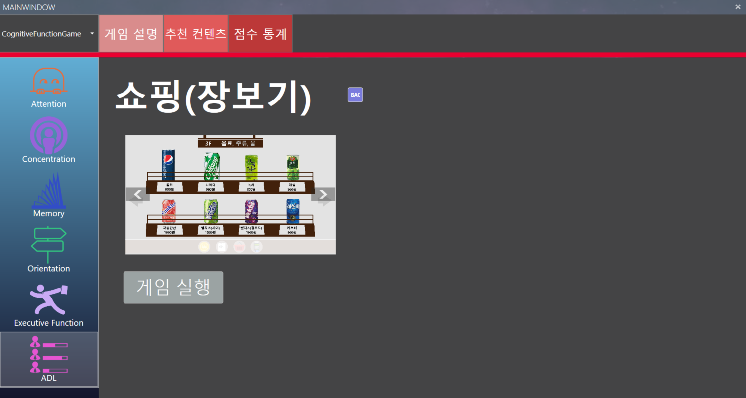
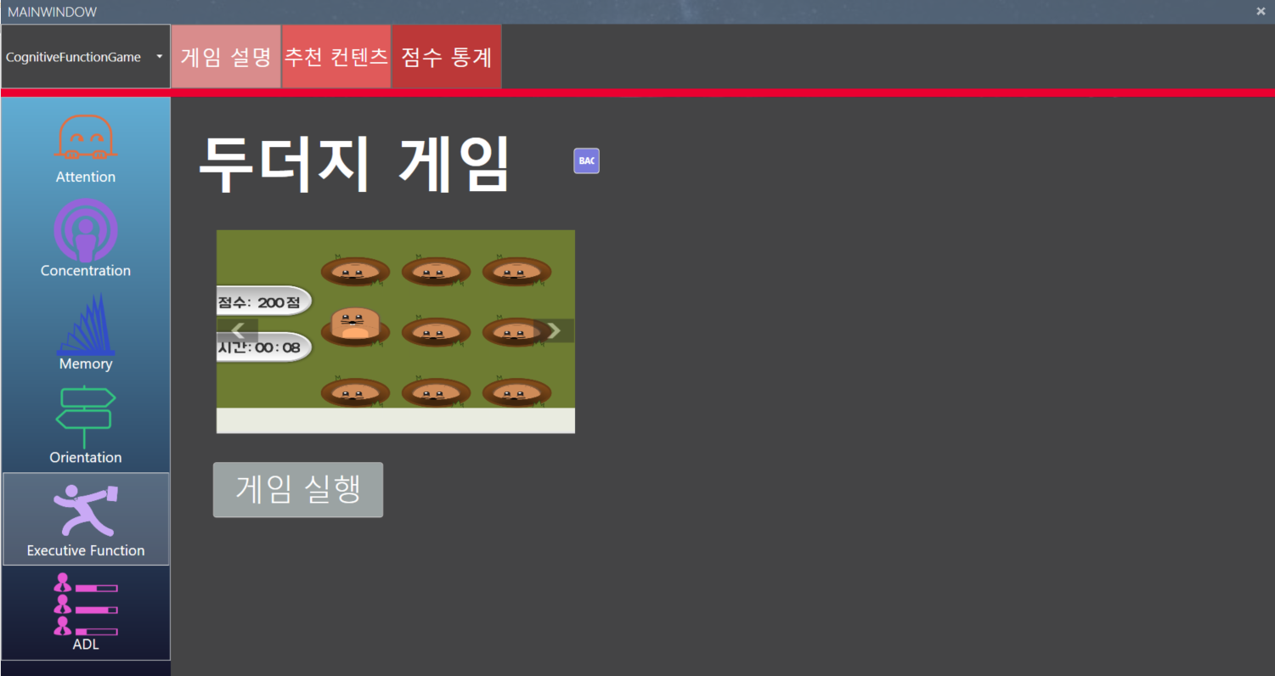
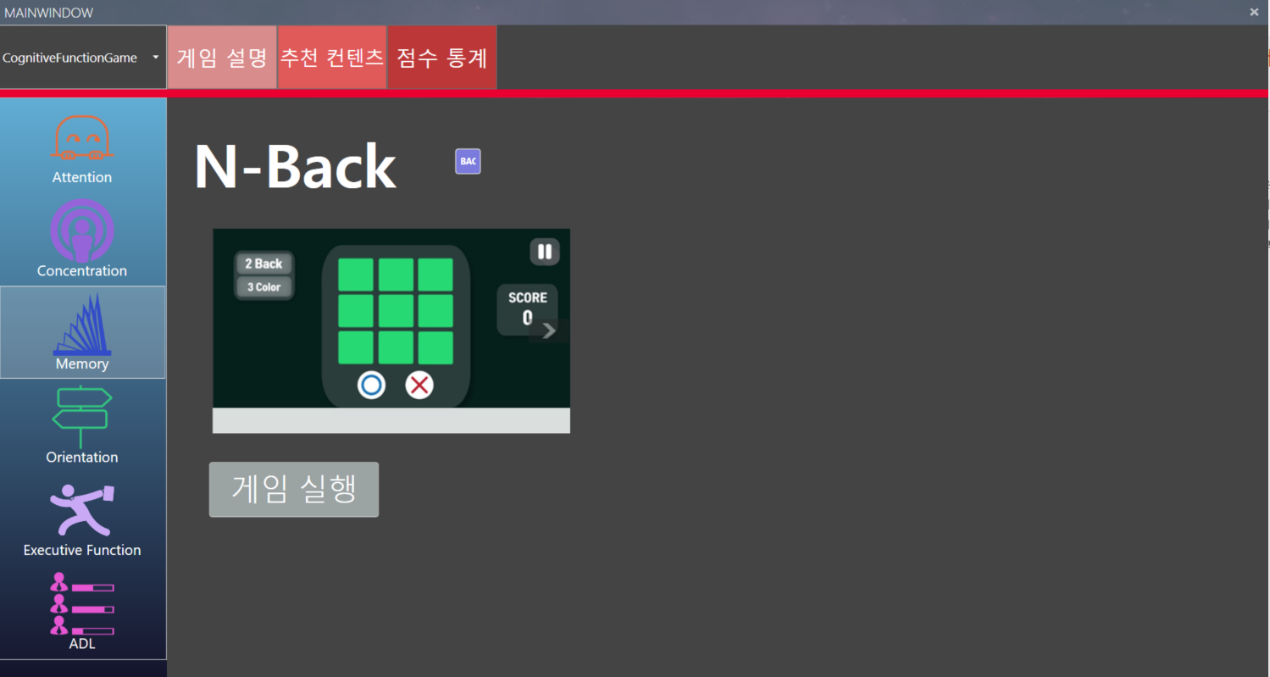
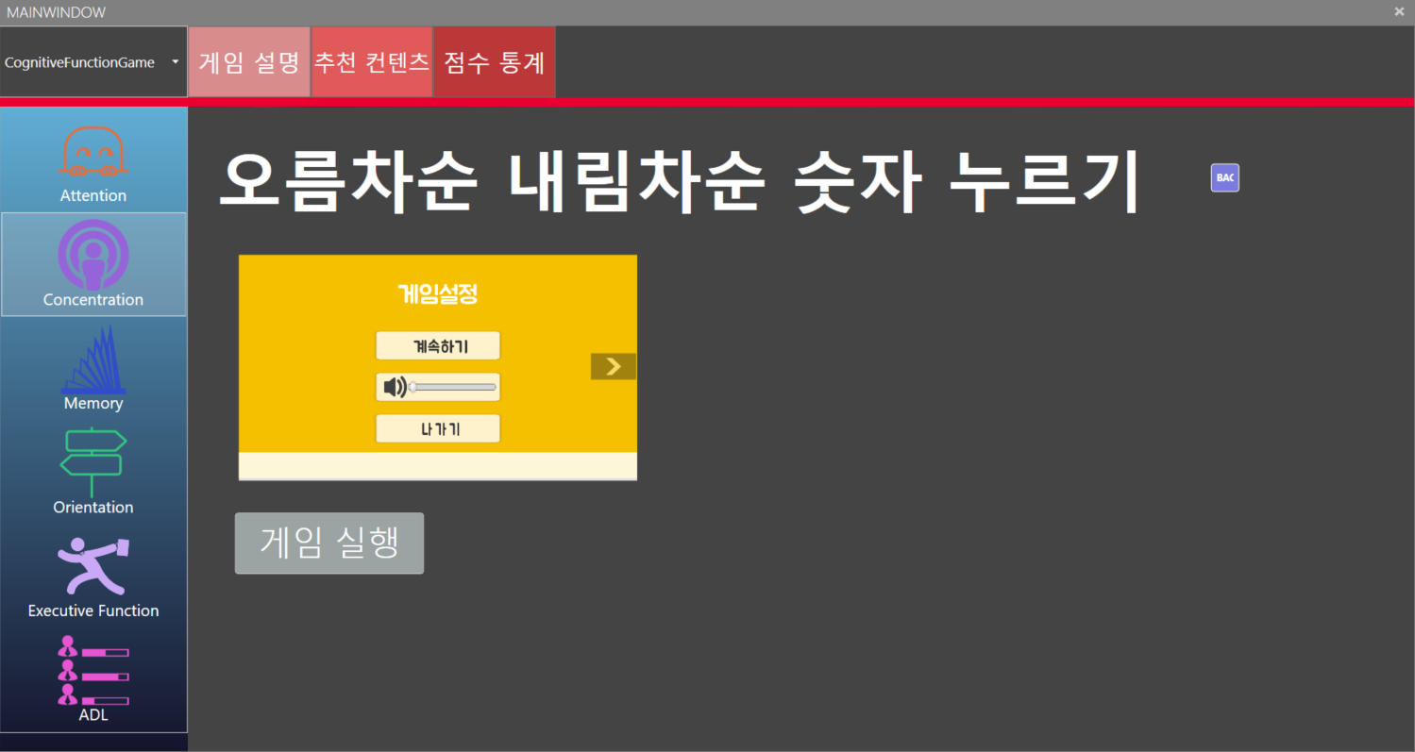
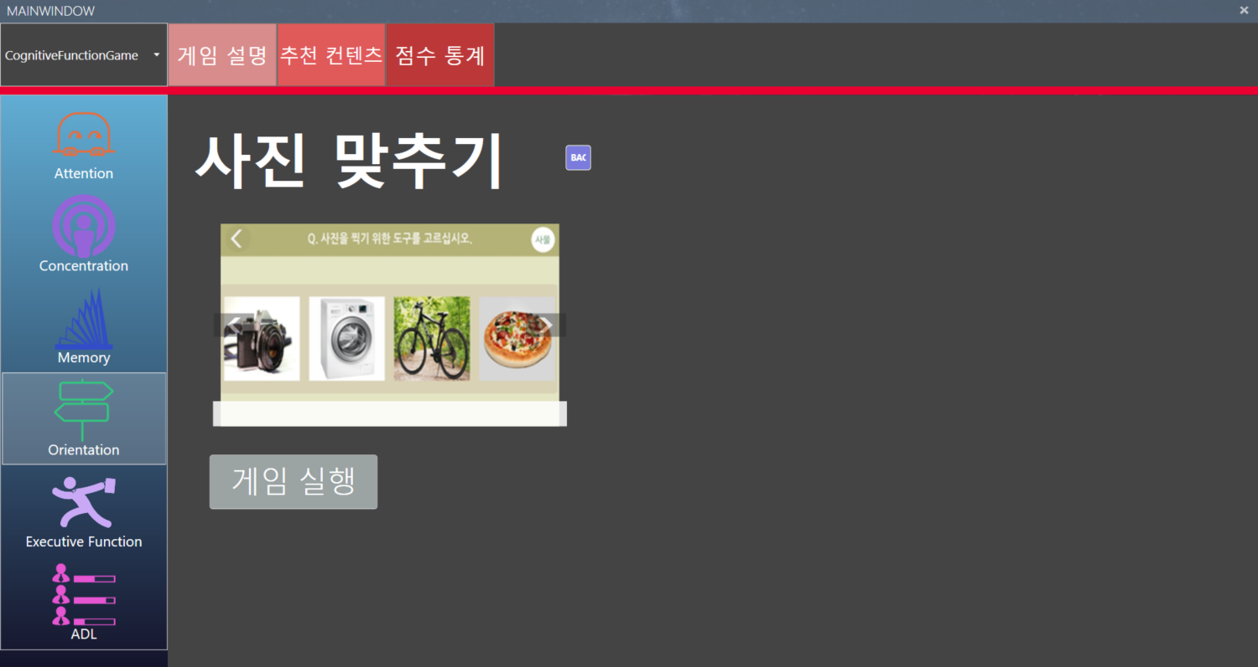
통합 프로그램 설명
01
인지기능별 콘텐츠 실행 전 화면
02
03
04
콘텐츠 실행 전 Preveiw 화면
콘텐츠 실행 버튼과 콘텐츠 실행 사진으로 구성
우측 빈 공간에는 콘텐츠가 주는 이점, 게임 설명을 추가할 계획

Slide 31
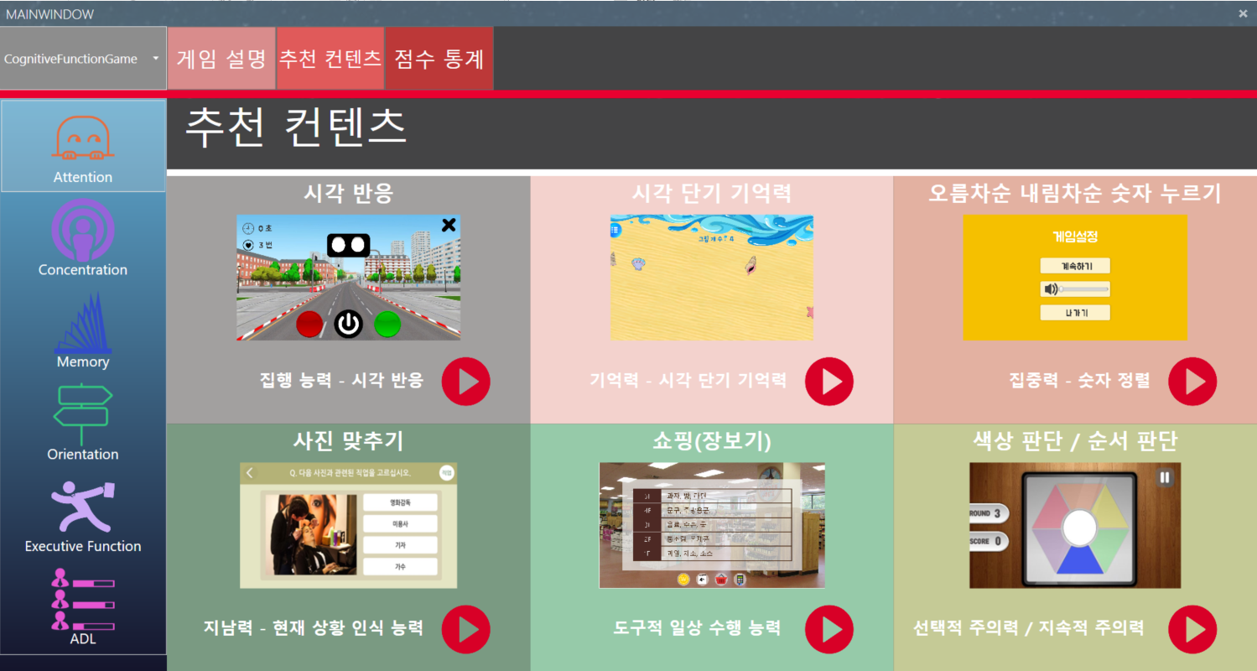
통합 프로그램 설명
01
빅데이터를 활용한 추천 콘텐츠 시스템
02
03
04
환자의 데이터를 기반으로 한 추천 콘텐츠 시스템 화면
각 인지기능별 환자맞춤 콘텐츠를 추천
임의의 데이터로 추천을 구현한 상태, 빅데이터와 연동할 계획

Slide 32
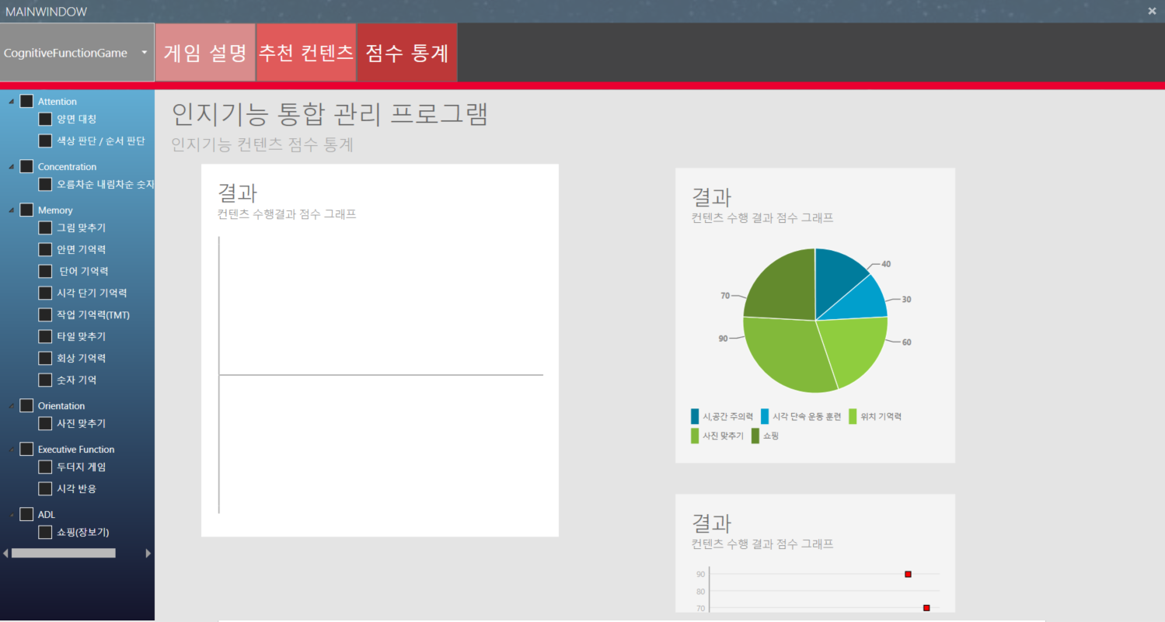
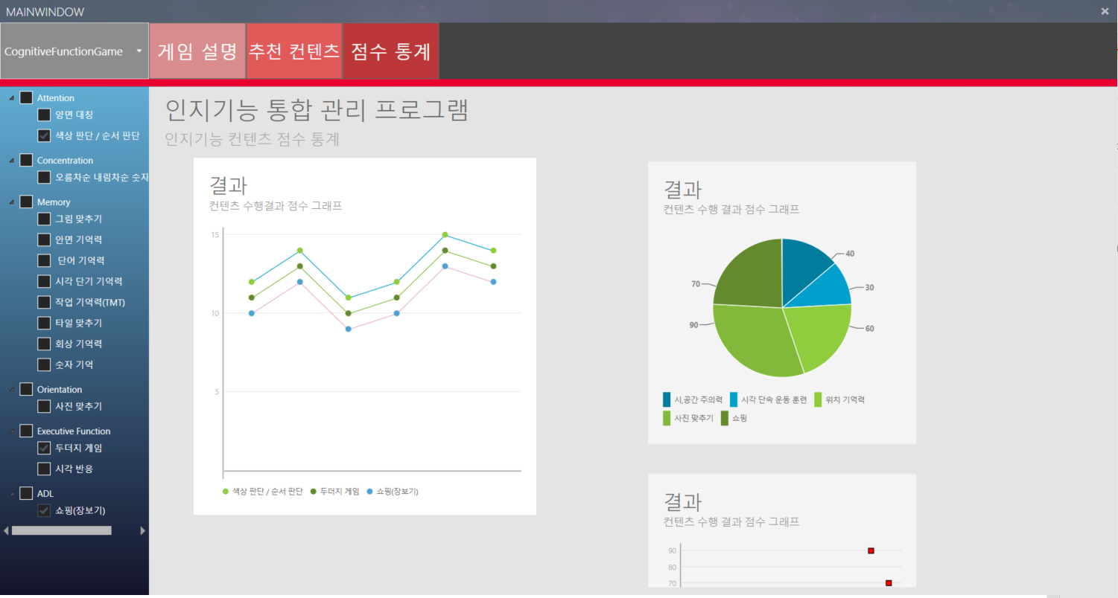
통합 프로그램 설명
01
빅데이터를 활용한 추천 콘텐츠 시스템
02
03
04
환자의 데이터베이스와 연동한 각 콘텐츠 결과 화면
각 인지기능 콘텐츠 결과 변화 추이를 쉽게 확인가능
MetroChart라이브러리의 문제발견, 다른 API 탐색 후
변경할 계획
임의의 데이터로 점수를 구현한 상태, 데이터베이스와
연동할 계획

Slide 33
필요기술 및 참고 문헌
01
제안사항, 변경사항
02
설명추가
- 인지기능별 콘텐츠 화면에 인지기능 설명을 추가할 계획
- 콘텐츠 실행 전 화면에 콘텐츠 설명을 추가할 계획
각 모듈 연동
- 콘텐츠 추천 화면과 빅데이터 연동을 구현할 계획
환자의 콘텐츠 수행 결과 화면과 환자의 데이터베이스
연동을 구현할 계획
수정사항
콘텐츠 수행결과 화면의 점수 시각화(Chart) 라이브러리를
변경할 계획
03
04

Slide 34
업무 분담
06

Slide 35
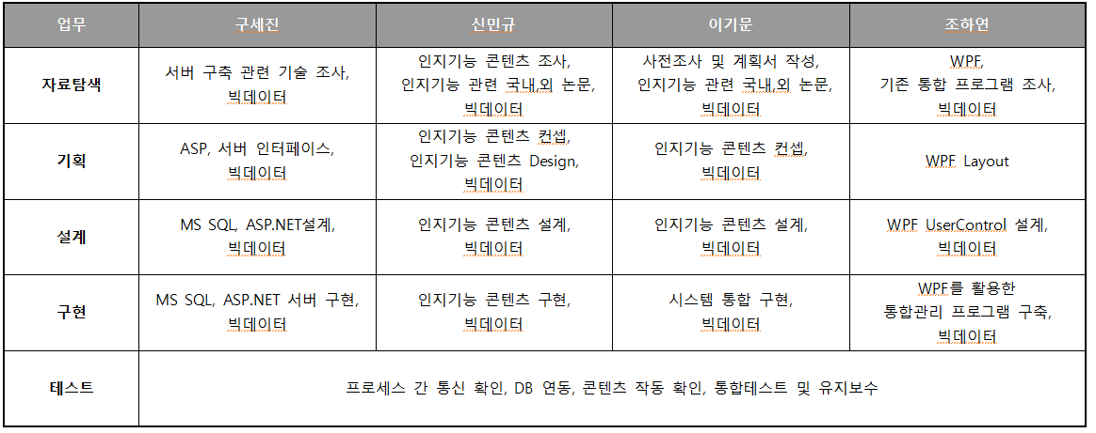
업무 분담
01
업무 분담

Slide 36
종합 설계 수행 일정
07

Slide 37
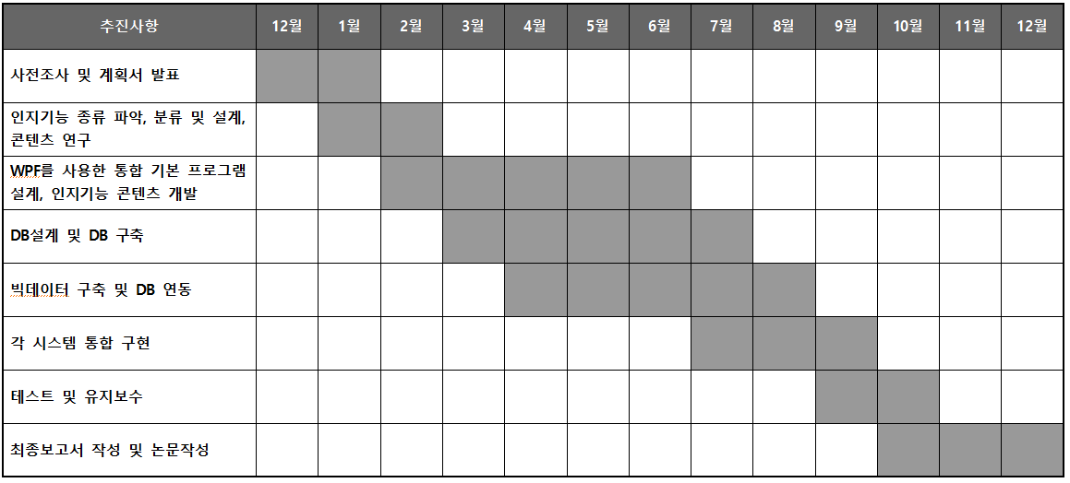
종합 설계 수행 일정
01
종합 설계 수행 일정

Slide 38
필요기술 및 참고문헌
08

Slide 39
필요기술 및 참고 문헌
01
참고 문헌
[1] (지역사회 경증치매환자를 대상으로 한 전산화 인지재활 치료(COMCOG) 효과 논문중
논문 레퍼)Bellucci D. M., Glaberman K., & Haslam N.(2002). Neuro-cognitive enhancement therapy with work therapy: effects on neuropsychological test performance. A r c hi v e s of G e n e r al P s y c hi a t r y, 5 8 , 763-76
[2](컴퓨터 인지재활 프로그램이 노인 뇌졸중 환자의 인지향상에 미치는 효과 논문중)
컴퓨터를 이용한 인지치료는 고식적인 인지훈련에 환자가 스스로 실시하고 배움으로서 치료자의 개입시 간이 단축되고 수행결과에 대하여 환자에게 즉시 피드백(feedback)을 줄 수 있어 치료에 대한 동기를 부여 할 뿐 아니라 객관적이고 정확한 결과를 얻을 수 있고 지속적으로 데이터를 보관할 수 있다는 점이 있다 (Chen, Thomas, Glauf, & Bracy, 1997; Glisky, Schacter, & Tulving, 1986; Palmese & Raskin, 2000).

Slide 40
필요기술 및 참고 문헌
01
참고 문헌
[3](부산경남지역의컴퓨터보조인지재활프로그램 논문中
초기의 교육용 프로그램은 비용 면에서 훨씬 저렴했고 기술적인 면이 우수해서 환자나 이용자가 쉽게 흥미를 가지고 학습할 수 있는 장점이 있었다. Histroical review of computer-assisted congnitive retraining. J head Trauma Rehabil, 17, 446-457.)
[4](지역사회 경증치매환자를 대상으로 한 전산화 인지재활 치료(COMCOG) 효과논문中)
컴퓨터를 이용한 인지재활 치료는 구조화되고 표준화된 훈련과제를 환자 개개인의 인지수준에 적합하게 제공하고
과제수행에 대한 정확하고 즉각적인 피드백을 제공 한다. 또한 수행결과에 대한 자료를 정확하고 지속적으로 기록하고 비교 분석할 수 있으므로 인지재활에 유용하게 적용되고 있으며, 점차 증가하고 있 는 추세이다(Bellucci, Glaberman & Haslam, 2002).
[5][단계적인 주의 집중력 훈련이 경증치매노인의 기억력과 일상생활수행능력에 미치는 효과고령자 논문중 (김연희, 2006; 김훈주 등, 2009; Moreno & Saldana, 2005)

Slide 41
필요기술 및 참고 문헌
01
참고 문헌
[6]단계적인 주의 집중력 훈련이 경증치매노인의 기억력과 일상생활수행능력에 미치는 효과고령자 , 치매작업치료학회지).
[7](지역사회 경증치매환자를 대상으로 한 전산화 인지재활 치료(COMCOG) 효과 논문중)
Graff, M. J., Vernooij-Dassen, M. J., Thijssen, M., Decker, J., Hoefnagels, W. H., & OldeRikkert, M. G.(2007). Effect of community occupational therapy on quality of life, mood, and health status in dementia patients and their caregivers:A randomized controlled trial

Slide 42
필요기술 및 참고 문헌
01
참고 문헌
Hadoop – http://Hadoop.apache.org
보건 복지부 – http://www.mohw.go.kr
국민건강보험공단 - http://www.nhis.or.kr
한국형 치매 평가검사_대한노인정신의학회 편 (학지사)

Slide 43
필요기술 및 참고 문헌
01
참고 문헌 (콘텐츠)
한국형 치매 평가검사_대한노인정신의학회 편 (학지사)
RehaCom Version 5
[1] R. Rodriguez-Jimenez, C. Avila, et al, “Differential dorsolateral prefrontal cortex activation during a verbal n-back task according to sensory modality.”, Behavioural Brain Research, 205(1), 299-302, 2009
Stroop, John Ridley (1935). "Studies of interference in serial verbal reactions". Journal of Experimental Psychology 18: 643–662. doi:10.1037/h0054651
Lansbergen MM, Kenemans JL, van Engeland H (March 2007). "Stroop interference and attention-deficit/hyperactivity disorder: a review and meta-analysis". Neuropsychology 21 (2): 251–62.
신민섭, 조성준, 전선영, 홍강의. “전산화된 주의력장애 진단시스템의 개발 및 표준화 연구”, 소아·청소년정신의학 청소년정신의학 제11권 제1호 2000
정원미, 황윤정, 윤종철(2010). “지역사회 경증치매환자를 대상으로 한 전산화 인지재활 치료(COMCOG) 효과”
권준수, 류인균, 홍경수, 연병길, 하규섭(2002). “한국 성인 기억력 평가를 위한 전산화 도구의 개발과 표준화”

Slide 44
Thank you
세션 3 | 구신이조

